Slide 1
员工心态培训绩效激励时间管理
The user can demonstrate on a projector or computer, or print the presentation and make it into a film to be used in a wider field
汇报人：xiazaii
部 门：设计部

Slide 2
Who are you living on your schedule ?
你在按谁的时间表
过日子？

Slide 3
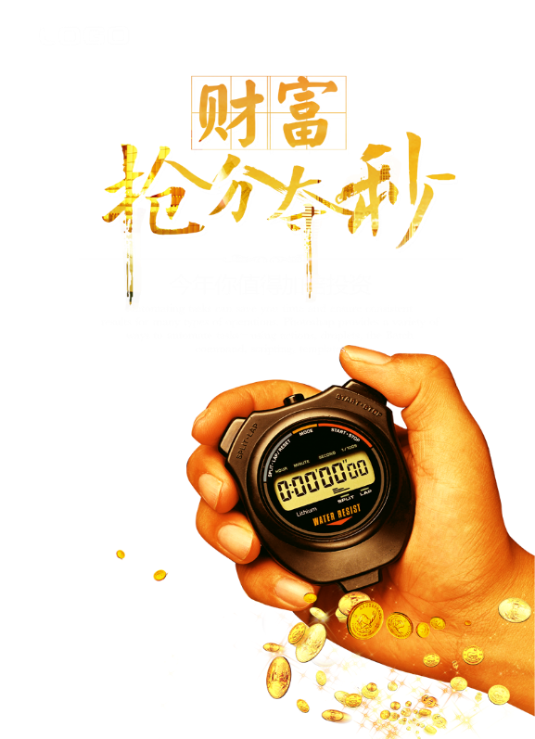
Will you reject the wealth?
你会拒绝财富吗？
每一天每一个人都会有新的86400秒进账到时间户头里，面对这样一笔财富，你会怎么利用它们呢？

Slide 4
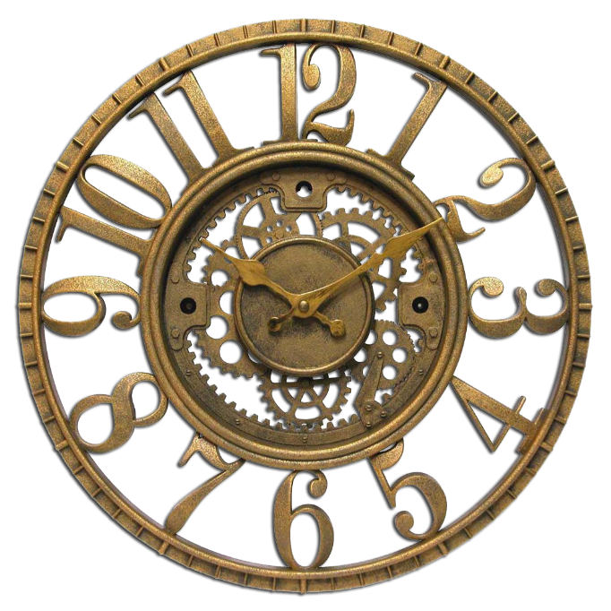
A lifetime of a 72 - year - old person
72岁人的一生时间表
假如一个人的生命时间是72岁，时间是这么花的：
睡觉： 21年 工作：14年 吃饭： 6年
个人卫生：7年 旅行： 6年 排队： 6年
学习： 4年 开会： 3年 打电话：2年 找东西： 1年 其他： 3年

Slide 5
目录 CONTENTS
1
时间管理的内涵
THIS TEMPLATE DESIGNED FOR FEI ER SHE JI
2
时间管理的发展
THIS TEMPLATE DESIGNED FOR FEI ER SHE JI
3
时间管理的分析
THIS TEMPLATE DESIGNED FOR FEI ER SHE JI
4
提高个人成效的方法
THIS TEMPLATE DESIGNED FOR FEI ER SHE JI
5
时间管理降龙18掌
THIS TEMPLATE DESIGNED FOR FEI ER SHE JI

Slide 6
时间管理的内涵
01
请在此处添加详细描述文本，尽量与标题文本语言风格相符合，语言描述尽量简洁生动。

Slide 7
什么是时间管理
THIS TEMPLATE DESIGNED FOR FEI ER SHE JI
01.
YES,YOU ARE GOOD
在日常生活中，组织管理好自己生活的方方面面，最有意义、最大限度地利用自己所拥有的时间，这就是时间管理。
不仅仅是工作的管理，同时也包含着家庭生活、业余时间、业余爱好的管理。
时间管理

Slide 8
时间管理存在的误区
THIS TEMPLATE DESIGNED FOR FEI ER SHE JI
宁愿去做事情，而不是去做正确的事
宁愿去保持原来的做法和手段，而不是去优化、优选工作的流程和方法
宁愿去被动地执行服从和遵守职务，而不是主动积极地进行创新和求得最佳的结果
宁愿去解决问题，而不是有创意地去选择解决方法
02
03
宁愿去节约成本，而不愿意主动地增加利润
01
04
05

Slide 9
传统的时间管理观念
THIS TEMPLATE DESIGNED FOR FEI ER SHE JI
强调时间的重要
强调时间管理的计划性
强调时间流失的速度
古人曰“一寸光阴一寸金，存金难买寸光阴”，这里强调了时间的价值和重要性。
“预则立，不预则废”，也就是说在做事之前要有充分的准备和充分的计划，强调了计划的重要性。
看到滔滔不绝的江水，想到时间也如流水一样，不断地、快速地流淌，强调了时间的无法失而复得性。

Slide 10
时间管理的发展
02
请在此处添加详细描述文本，尽量与标题文本语言风格相符合，语言描述尽量简洁生动。

Slide 11
时间管理发展历程
THIS TEMPLATE DESIGNED FOR FEI ER SHE JI
01
03
第一代：时间增加和备忘录
第三代：排列优先顺序以追求效率
时间增加指工作任务多的时候，延长工作时间。备忘录是把要做的项目制作任务清单，做一件，勾掉一件
任务在规定的时间没法完成时，要进行一定的更改，第一，要做一些取舍；第二，要排优先顺序，可通过象限法进行
第二代：工作计划和时间表
第四代：以重要性为导向，价值导向，目标导向，结果导向
任务开始之前，清单列出来，每一项任务都有开始和结束的时间，在这个时间段中完成规定的某项任务
这就是通常所说的二八定律，即80%的结果源于20%的努力，也就是80%的结果是因为20%的关键因素所致
02
04

Slide 12
时间管理的三大观念
THIS TEMPLATE DESIGNED FOR FEI ER SHE JI
时间管理有三大观念：第一是时间观念，第二是效率观念，第三是效能观念。对这三大观念的理解和把握，是时间管理的关键。

Slide 13
时间管理的六大概念
THIS TEMPLATE DESIGNED FOR FEI ER SHE JI
消费与投资
效率与成效
时间管理要多投资，少消费，达到投资和消费的平衡
要有很高的时间利用率，而且结果是可见的、优质的，是与奋斗目标一致的
机遇与选择
紧要与重要
要主动选择，主动可以导致机遇，等待则只能处于无奈状态
重要且紧要的问题立即处理，重要但不紧要的问题优先处理，紧要但不重要的问题最后处理
应变与制变
反应与预应
应变是当问题发生时，被动做出反应，制变则是主动预先做出防范
问题发生后，及时做出反应，采取必要措施；未发生的问题，防范于未然

Slide 14
时间管理的分析
03
请在此处添加详细描述文本，尽量与标题文本语言风格相符合，语言描述尽量简洁生动。

Slide 15
时间损失分析
THIS TEMPLATE DESIGNED FOR FEI ER SHE JI
制定计划方面的时间损失
在工作组织方面的时间损失
每日安排上的时间损失
01
02
03
04
05
06
07
设定目标方面的时间损失
做出决定方面的时间损失
工作开始时的时间损失
在信息和沟通方面的时间损失`

Slide 16
耗时因素分析（一）
THIS TEMPLATE DESIGNED FOR FEI ER SHE JI
外在因素耗时类型
内在因素耗时类型
电话干扰
不速之客
沟通不良
资料不全
文件复杂
工作搁置等
计划欠妥
事必躬亲
条理不清
欠缺自律
无理拒绝
做事拖延等

Slide 17
耗时因素分析（二）
THIS TEMPLATE DESIGNED FOR FEI ER SHE JI
有形浪费：
开小差、资源不足、电话、程序繁忙、间断、等待
无形浪费：
计划不周、不懂说不、拖延、不懂授权、不分轻重缓急

Slide 18
如何找到原因
THIS TEMPLATE DESIGNED FOR FEI ER SHE JI
02
04
我做了什么能够由别人，并且应该由别人来做的事
我做了什么会浪费别人时间的事
01
03
我做了什么根本不需要做的事
我做了什么耗时过长的事

Slide 19
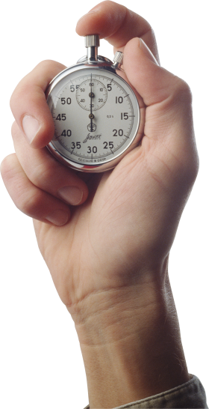
自我检查
THIS TEMPLATE DESIGNED FOR FEI ER SHE JI
01
我是否难以说清一天里干了些什么
02
我是否碰到了一个无法再拖延的问题
03
我是否做了实际上不需要做的事情
04
我是否常常越权处理
05
我是否往往对某些事花费更多的时间
06
我是否经常会忘记接下来要做的事情

Slide 20
提高个人成效的方法
04
请在此处添加详细描述文本，尽量与标题文本语言风格相符合，语言描述尽量简洁生动。

Slide 21
办公室的5S行动
THIS TEMPLATE DESIGNED FOR FEI ER SHE JI
01
在办公桌上摆放目前手头需要处理的文件
02
04
每天都整理，不要把事务留到明天，定制标签标色
整理工作时间，保持办公室整洁，经常整理文档
03
05
及时处理文件，建立相应的文档系统
避免被打断，筛选电话，拿起话筒，不坐着说话

Slide 22
提高效率的三问法
THIS TEMPLATE DESIGNED FOR FEI ER SHE JI
问题一
第一个问题是“能不能取消，可不可以不做，为什么一定要做？”
问题二
问题三
如果工作不能取消，则需要问第二个问题“这个工作能不能和其他的工作合并？”
第三个问题是“能不能用更简便的东西去代替这个工作？能不能用一个其他的任
务达到相类似的效果？”

Slide 23
善用空闲时间
THIS TEMPLATE DESIGNED FOR FEI ER SHE JI
早起1小时
早起早睡，晚上不能加班太晚.在保证睡眠时间和睡眠质量的同时，要在早晨早起1小时
善用人生的10分钟等车约会
例如坐车的时间，可以同时用MP3或其他设备收听学习课程，或想问题
关掉电视，扔掉报纸
报纸要少看，要学会用很快的速度浏览报纸的主要内容，最重要的是要订阅与自己专业相符的报纸

Slide 24
时间管理法则
THIS TEMPLATE DESIGNED FOR FEI ER SHE JI
业余时间管理，睡眠、学习、娱乐
专心致志，不虎头蛇尾
采用节省时间的工具、通讯和交通等
不听、接电话
不见客访客
不闲扯聊天
让同事知道自己的封闭时间和地点
第一次做好，次次做好
明确目标，制定计划，写成清单
设定完成期限
分秒不浪费，工作日志法
每一分每一秒做最有生产率的事
用金钱换取时间
把重要的事情变成紧急的事情
要不断地行动
遇事马上做，现在就做

Slide 25
赢得时间的锦囊妙计
THIS TEMPLATE DESIGNED FOR FEI ER SHE JI
为重要任务或同类任务设立工作时间
有针对性地回避，设立安静时间，随后进行回话
在会议和个人约会中设立时间限制
把优先权作为所有工作的基本原则
尽可能久地做那些确实关键重要的工作
充分利用委托授权完成服务性工作
与自己商定完成A类任务的期限（数量、日期、事件）
尽量完成重点任务
按效率、有针对性地规划

Slide 26
时间管理降龙18掌
05
请在此处添加详细描述文本，尽量与标题文本语言风格相符合，语言描述尽量简洁生动。

Slide 27
时间管理降龙18掌
THIS TEMPLATE DESIGNED FOR FEI ER SHE JI
掌控每天——不被牵着鼻子走
掌控每天每时
改变原有思维，做有效规划
01
确定目标——不穷于应付
明确自己与全局的目标、老板的需求及内外客户的期望是什么
02
实事求是——不盲目乐观
少做过多承诺，充分利用经验，总结以往教训，考虑所需资源
03
制定计划——不贸然行动
防止拖拉和冒进的现象，明确任务预期结果、理由和时间期限
04
决不拖拉——不能不紧不慢
把任务分割，分而治之地进行瓦解
05
管理表单——不要眉毛胡子一把抓
计划、周计划和日计划的计划量要适中，以简单、简洁为主
06

Slide 28
时间管理降龙18掌
THIS TEMPLATE DESIGNED FOR FEI ER SHE JI
01 办公室5S—不乱成一堆
整理、整顿、清扫、清洁、素养；只放工作必需的东西
02 减少干扰—不随叫随到
分析干扰事件，分为紧急、重要、必要性等，
管理邮件—不受制于它
利用15～30分钟分批集中处理邮件
充分授权—不事必躬亲
选择合适的人选进行授权，并提供支持
03
05
管理电话—不随意接打
分析是否必要回电、授权、缩短电话时间
管理会议—不再文山会海
有理由才开会，目的是提供信息、解决问题
04
06

Slide 29
时间管理降龙18掌
THIS TEMPLATE DESIGNED FOR FEI ER SHE JI
有效规划—不随心所欲
完成最重要的安排，不要让干扰和突发事件主宰自己的时间
轻重有别—急事急办
辨认紧急的、容易的、喜欢的、花时间少的事件。.
01
02
沟通细节—不粗枝大叶
何因、何事、何人、何时、何地、具体做法等，
专心致志—不多头并举
聚焦于目标不放松，接收的原因、重要程度，征求老板意见
03
04
合理分配—不加班加点
在合适的时间完成合适的任务，分析任务并归类
05
06
清理桌面—先工作后整理
只保留近期文件，清空办公桌面，归类文具于一处

Slide 30
感谢您的观看
The user can demonstrate on a projector or computer, or print the presentation and make it into a film to be used in a wider field
汇报人：xiazaii
部 门：设计部

